Slide 1
Introducción a la
Bioinformática
PREGUNTA
EVIDENCIA
DATOS
LCG · UNAM · 2026
→
→
¿qué quiero saber?
¿qué demostraría?
¿qué necesito?
Unidad 2 · Sesión 1
estrategia → documentación → confianza
Documentar: Markdown y
las fases del análisis de datos
La bioinformática empieza antes del comando.
Aula invertida · Taller práctico de 2 horas
Notes:
APERTURA DOCENTE
Usar esta diapositiva únicamente para ubicar el curso y la sesión. S1 es excepcional: parte del material se trabaja durante la sesión; desde S2 la dinámica será leer antes → practicar en clase → corregir después.

Slide 2
OBJETIVO
S1 · 02
¿Qué queremos lograr hoy?
Al terminar la sesión, el estudiante podrá…
Pasar de una pregunta biológica a una estrategia de análisis y comenzar a documentarla de forma reproducible.
1
2
3
Pensar antes de ejecutar
Trabajar con confianza
Dejar rastro del análisis
Pregunta → evidencia → datos → operación → herramienta
Distinguir reproducibilidad, verificación, validación y robustez
Iniciar un protocolo en Markdown con decisiones, pasos y comprobaciones
Meta: iniciar protocolo.md con una pregunta biológica, subpreguntas y una estrategia escrita.
Notes:
OBJETIVO DOCENTE
Presentar el objetivo en lenguaje sencillo. No pedir que memoricen términos técnicos. La meta de S1 es comprender que una herramienta aparece después de definir la pregunta, la evidencia y los datos. Durante el taller se iniciará la estrategia y el protocolo.
PREGUNTA: ¿Qué creen que será más difícil: decidir qué hacer, hacerlo con la computadora o demostrar que el resultado tiene sentido?

Slide 3
RESUMEN DE LA SESIÓN
S1 · 03
S1 en una sola mirada
El problema conductor
PREGUNTA
qué quiero saber
Pasar de una pregunta biológica a una estrategia que pueda explicarse, revisarse y repetirse.
EVIDENCIA
qué resultado me convencería
DATOS
qué información necesito
OPERACIÓN
qué debo hacer con esos datos
HERRAMIENTA
con qué lo ejecutaré
PROTOCOLO
cómo dejo evidencia
PREGUNTA AL GRUPO
¿En qué momento de esta cadena aparece la herramienta?
Introducción a la Bioinformática · LCG UNAM · 2026

Slide 4
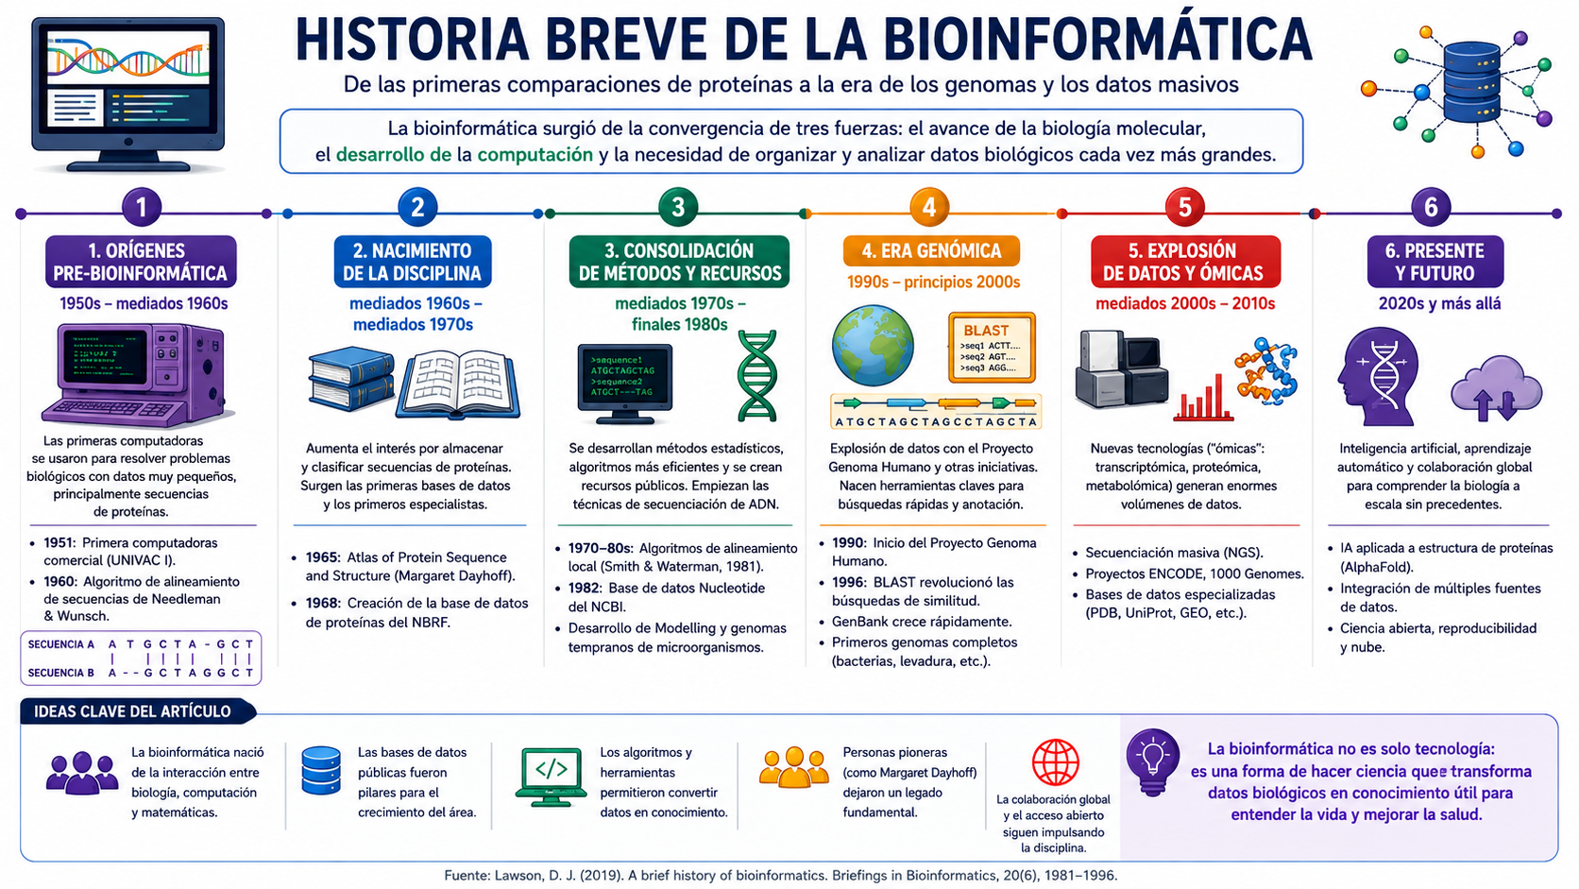
ANTECEDENTE
S1 · 04
La bioinformática nació de una necesidad: organizar y comparar información biológica
La tecnología cambia. La necesidad de hacer análisis confiables y explicables permanece.
Conviene aprender a resolver problemas de manera reproducible.
“las preguntas biológicas permanecen; las estrategias de análisis evolucionan”.
Gauthier, J., Vincent, A. T., Charette, S. J., & Derome, N. (2019). A brief history of bioinformatics. Briefings in Bioinformatics, 20(6), 1981–1996.
PREGUNTA AL GRUPO
Si las herramientas cambian tan rápido, ¿qué debería aprender un bioinformático que siga siendo útil?
Introducción a la Bioinformática · LCG UNAM · 2026

Slide 5
¿Cómo llegamos a necesitar la bioinformática?
A medida que aprendimos a leer la información biológica, también tuvimos que aprender a manejarla.
1953
→
Años 70
→
Años 80–90
→
Hoy
Estructura del ADN
Secuenciación
Más secuencias
Datos a gran escala
Entendemos mejor dónde se almacena la información genética.
Comenzamos a leer el orden de las bases del ADN.
Guardar y comparar información manualmente deja de ser práctico.
Computadoras y estrategias permiten convertir enormes volúmenes de datos en evidencia.
Biología + datos + computación + matemáticas → una nueva forma de estudiar sistemas vivos
Contexto histórico simplificado · NHGRI / historia de la genómica
Notes:
Objetivo: dar contexto, no impartir una clase de historia.
Pregunta detonadora: “¿Qué problema aparece cuando pasamos de estudiar unas pocas secuencias a tener miles o millones?”.
Explicar en lenguaje simple:
- 1953: se propone el modelo de doble hélice del ADN.
- En los años 70 aparecen métodos prácticos para leer secuencias de ADN.
- Conforme crecen las secuencias disponibles, la computadora se vuelve indispensable para almacenarlas, buscarlas y compararlas.
Evitar nombres, fechas y técnicas adicionales salvo que surjan preguntas. Lo importante es la relación causa → necesidad.
Tiempo: 3 min.

Slide 6
Del gen al genoma
El Proyecto Genoma Humano muestra cómo la biología cambió de escala.
ANTES
1990–2003
NUEVO RETO
🧬
Proyecto
Genoma Humano
💻
→
→
Estudiar genes o secuencias de manera individual
Almacenar
Encontrar
Comparar
Analizar
Una referencia del genoma humano: ~3,000 millones de letras de ADN
Aquí la bioinformática deja de ser opcional: necesitamos trabajar con datos a escala.
Proyecto Genoma Humano · 1990–2003 · NHGRI
Notes:
Objetivo: que el estudiante perciba el cambio de escala.
No explicar detalles del Proyecto Genoma Humano. Basta decir que fue un esfuerzo internacional que produjo una referencia del genoma humano y mostró la necesidad de infraestructura computacional para trabajar con cantidades enormes de información.
Pregunta breve: “¿Intentarían buscar manualmente una secuencia dentro de 3,000 millones de letras?”.
Transición: “Entonces, ¿qué hace exactamente la bioinformática con toda esa información?”. Esa pregunta abre la siguiente diapositiva.
Tiempo: 3–4 min.

Slide 7
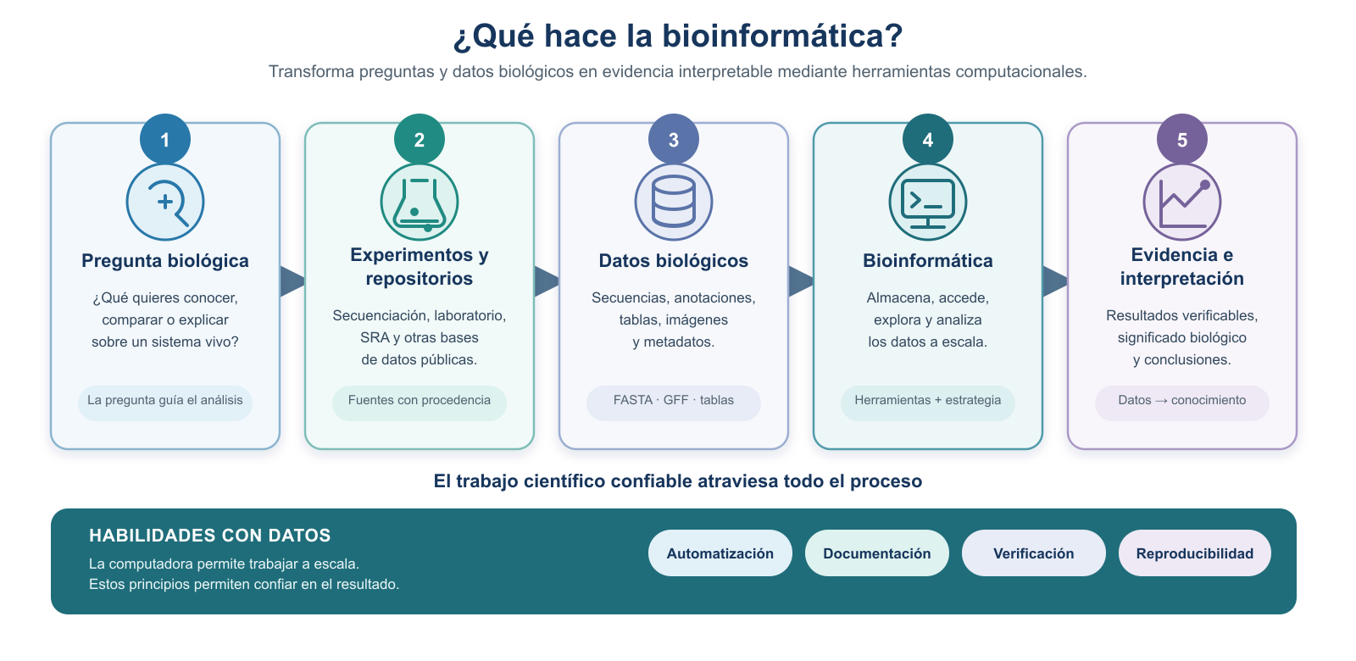
¿Qué hace la bioinformática?
De una pregunta biológica a evidencia interpretable.
Notes:
Usar la figura como mapa general, no leerla completa.
Pregunta al grupo: “Si alguien sabe usar BLAST, Python y Unix, ¿eso significa que sabe resolver un problema bioinformático?”.
Idea a recuperar: las herramientas son necesarias, pero no bastan. Hay que saber qué pregunta se responde, qué evidencia se necesita y cómo comprobar el resultado.
Lenguaje simple: si aparece “metadatos”, decir por ahora “datos sobre los datos: de dónde vienen, qué versión son, cuándo se obtuvieron”.
Tiempo: 5 min.

Slide 8
IDEA CENTRAL
S1 · 05
Bioinformática ≠ ejecutar programas
EMPEZAR POR LA HERRAMIENTA
EMPEZAR POR LA PREGUNTA
≠
“Tengo un programa… ¿qué puedo hacer con él?”
Pregunta biológica → evidencia → datos → operación → herramienta
¿qué datos usamos? → ¿qué hicimos con ellos? → ¿qué obtuvimos? → ¿cómo llegamos a esa conclusión?
La herramienta es una decisión posterior, no el punto de partida.
Lo importante es desarrollar habilidades para trabajar con datos: aprender a explorarlos, reconocer cómo están organizados, transformarlos y combinar distintas herramientas para resolver un problema.
PREGUNTA AL GRUPO
¿Qué riesgo hay en elegir primero una herramienta y después buscarle una pregunta?
Introducción a la Bioinformática · LCG UNAM · 2026

Slide 9
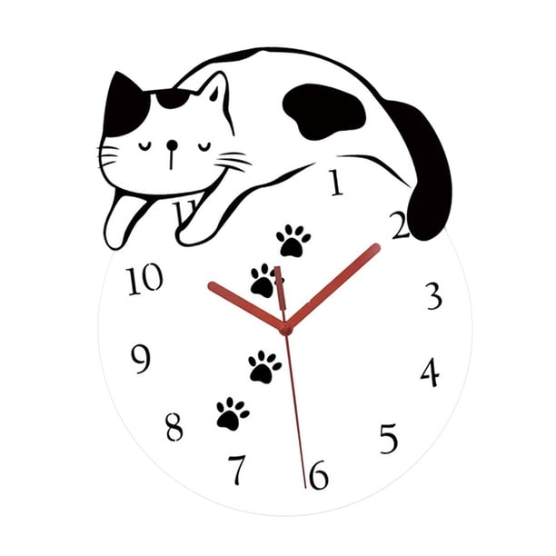
Un resultado puede existir… y aun así no ser confiable
10 min.
Dos historias reales…
Caso 1 · STAP
Caso 2 · Error de software
Un resultado muy llamativo no pudo volver a obtenerse de forma confiable. Hubo retractaciones.
https://www.theguardian.com/science/2015/feb/18/haruko-obokata-stap-cells-controversy-scientists-lie
Un programa invertía el signo de dos columnas. El error pasó inadvertido y llevó a retractar cinco artículos.
https://www.science.org/doi/10.1126/science.314.5807.1856
Pregunta para discutir: ¿el problema fue “no saber usar una herramienta” o no comprobar suficientemente el análisis?
Notes:
No entrar en detalles históricos. Los casos solo sirven para provocar la idea “obtener un resultado no basta”.
Dar 2 minutos para comentar en parejas y pedir 2 respuestas.
Si el grupo se va hacia fraude/mala conducta, redirigir: “Incluso sin mala fe, ¿qué prácticas habrían permitido detectar el problema?”.
Tiempo: 8 min.

Slide 10
RIGOR
S1 · 06
¿Cuándo confiarías en un análisis?
Dos análisis producen el mismo número. ¿Eso basta?
ANÁLISIS A
ANÁLISIS B
PERO…
No sabemos qué datos usó.
No hay pasos registrados.
Datos identificados.
Pasos documentados.
¿el procedimiento responde realmente la pregunta?
Repetir un resultado no garantiza que el resultado sea correcto.
Registra el origen, versión e integridad de cada dato (metadatos).
Conserva los datos originales intactos y genera los derivados aparte.
Documenta cada comando y lo asocia a la subpregunta que responde.
Verifica los resultados intermedios y valida que respondan la pregunta.
Interpreta biológicamente los resultados y cierra con una conclusión sustentada.
Permite que otra persona regenere todo el análisis.
PREGUNTA AL GRUPO
¿Qué información pedirías antes de aceptar un resultado?
Introducción a la Bioinformática · LCG UNAM · 2026

Slide 11
Conceptos clave: 5 palabras que no significan lo mismo
Primero la pregunta sencilla; después el término técnico.
¿Puedo volver a obtener el mismo resultado?
Reproducibilidad
¿Aparece evidencia compatible con datos independientes?
Replicabilidad
¿La operación funcionó como esperaba?
Verificación
¿Lo que hice realmente responde la pregunta? ¿El resultado representa la realidad biológica?
Validación
¿La conclusión resiste otras comprobaciones?
Robustez
Notes:
No pedir que memoricen las cinco definiciones. Trabajarlas como preguntas.
Ejemplos orales simples:
- checksum de un archivo → verificación.
- contar todas las líneas de un GFF cuando preguntamos “número de genes” → puede ejecutar bien pero no validar la pregunta.
- otra cepa / estudio independiente → replicabilidad.
Tip para estudiantes de primer semestre: evitar “evidencia compatible” sin explicar; decir “otro estudio, con datos distintos, llega a una conclusión que concuerda”.
Tiempo: 10 min.

Slide 12
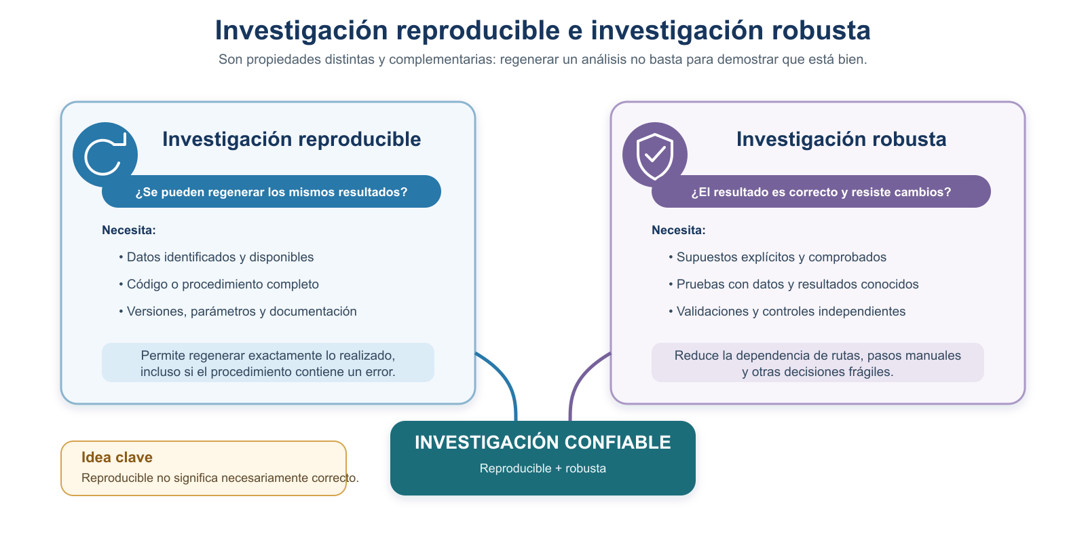
Reproducible no significa necesariamente correcto
Regenerar un análisis y confiar en él son preguntas diferentes.
Notes:
Esta es una diapositiva de resumen. No leer cada viñeta.
Pregunta conceptual: “Si un código contiene un error pero siempre produce exactamente el mismo resultado, ¿es reproducible?”. Respuesta: sí. Eso no demuestra que sea correcto.
Frase para fijar: “Podemos repetir perfectamente un error”.
Tiempo: 5 min.

Slide 13
Regla de Oro de la Bioinformática
Una idea que reaparecerá durante todo el curso.
Nunca confíes ciegamente
en tus herramientas ni en tus datos.
(Buffalo, 2015, Cap. 1): nunca confíes ciegamente en tus herramientas ni en tus datos. Verifica todo —supuestos, formatos, resultados intermedios—, porque los conjuntos de datos son enormes y un error silencioso puede propagarse sin que lo notes.
¿Qué hacemos entonces?
Reproducibilidad
Replicabilidad
Verificación
Validación
Robustez
Notes:
Presentar como “regla práctica”, no como teoría filosófica.
Preguntar: “¿Confiar significa desconfiar de todo?”. Aclarar: no; significa comprobar supuestos, formatos y resultados importantes.
Conectar con el curso: en las siguientes prácticas se convertirán estas palabras en acciones concretas.
Tiempo: 4 min.

Slide 14
Dos procesos que trabajan juntos
Uno organiza el razonamiento; el otro cuida los datos.
B · Resolver el problema
A · Manejar los datos
¿Qué quiero saber?
¿Qué evidencia necesito?
¿Qué datos la contienen?
¿Cómo voy a obtenerla?
¿Cómo sabré si tiene sentido?
Obtenerlos de una fuente confiable.
Registrar su origen.
Explorarlos.
Transformarlos sin destruir el original.
Conservar y documentar.
Primero razono qué necesito. Cuando toco los datos, los manejo con cuidado.
Notes:
Esta distinción puede ser abstracta para primer semestre. Evitar “proceso A/B” como etiquetas para memorizar.
Analogía sencilla: “Antes de cocinar decides qué platillo quieres y qué necesitas; después cuidas cómo manejas los ingredientes”.
Pregunta: “¿Cuál empieza primero?”. Esperar: el razonamiento / saber qué queremos responder.
Tiempo: 6 min.

Slide 15
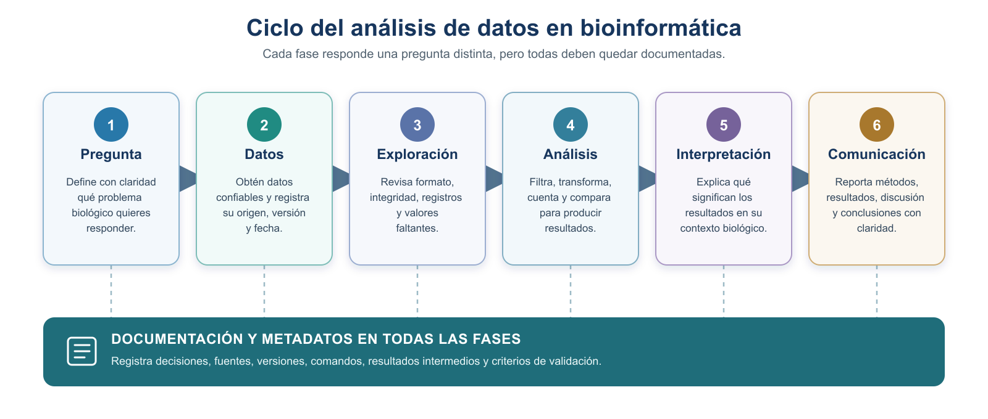
El ciclo de vida de los datos
Cada fase responde una pregunta distinta, pero la documentación y los metadatos acompañan a todas.
Notes:
Usar lenguaje cotidiano.
No pedir memorizar las fases. Señalar el flujo general: pregunta → conseguir datos → mirarlos antes de operar → analizar → interpretar → comunicar.
Aclaración importante: esta figura resume el ciclo general. En la lección también existe un segundo proceso: el razonamiento para resolver un problema bioinformático. Eso se muestra en la siguiente diapositiva.
Tiempo: 5 min.

Slide 16
Fases de resolución de un problema bioinformático: el razonamiento
Este será uno de los hábitos centrales del curso. Describen cómo se razona para responder una pregunta:
1
2
3
4
5
Pregunta
Evidencia
Datos
Operación
Herramienta
¿Qué quiero saber?
subpreguntas
→
¿Qué tendría que observar o calcular?
→
¿Dónde está esa información?
→
¿Qué debo hacer con esos datos?
→
¿Con qué puedo hacerlo?
Esta cadena será una brújula durante todo el curso.
Notes:
Diapositiva central de S1. Mantenerla proyectada durante parte del taller.
Provocación: antes de revelar el flujo, preguntar “Queremos saber cuántos genes tiene E. coli. ¿Qué comando usarían?”. Si responden grep/awk/wc/Python, contestar: “¿Qué exactamente necesitamos contar?”.
No ridiculizar la respuesta: la intención es que descubran por qué falta información antes de elegir herramienta.
Frase docente recurrente: “¿Qué evidencia estás intentando obtener?”.
Tiempo: 7 min.

Slide 17
Taller · De la pregunta a la estrategia
🧪 PRÁCTICA 1
Revisar en clase · 10–15 min
Trabajen en parejas. Todavía no busquen comandos.
¿Cuántos genes tiene el genoma de E. coli K-12 y cómo se distribuyen en el cromosoma?
1 · Descompongan
2 · Piensen en evidencia
3 · Identifiquen datos
Propongan 2–4 subpreguntas pequeñas que juntas permitan responder la pregunta central.
Para cada subpregunta: ¿qué tendrían que observar, contar o comparar?
¿Qué tipo de información o archivo podría contener esa evidencia?
8–10 min · parejas
PREGUNTA AL GRUPO
¿Qué parte fue más difícil: formular la subpregunta o decidir qué evidencia la respondería?
Notes:
NO mostrar solución todavía.
Circular por el salón. Escuchar especialmente si saltan directo a comandos. Intervenir con preguntas, no con respuestas.
Preguntas guía:
- “¿Qué parte de la pregunta responde esa subpregunta?”
- “¿Qué tendrías que ver para afirmar que ya la contestaste?”
- “¿Ese dato realmente contiene esa información?”
Si no conocen GFF, no exigirlo. La actividad busca razonamiento, no conocimiento previo del formato.
Tiempo: 10 min.
GUÍA DE PRÁCTICA
Referencia: lección web, “Práctica 1 — De la pregunta biológica a la estrategia”.
Prioridad: ALTA. Esta es la práctica central del taller de S1.
Antes de revisar: pedir 2–3 propuestas de subpreguntas.
No mostrar la solución de la diapositiva siguiente hasta escuchar al grupo.
Error a detectar: saltar directamente a grep, awk, Python u otra herramienta.
Pregunta de intervención: “¿Qué evidencia necesitas obtener antes de elegir el comando?”

Slide 18
Construimos una estrategia posible
💬 PRÁCTICA 1
Discusión de una solución posible
La solución no es un comando: es la relación entre pregunta, evidencia y operación.
Subpregunta | Evidencia | Dato | Operación | ¿Cómo comprobar?
Tamaño del genoma | Longitud total | GFF / FASTA | Leer la longitud | Contrastar con una fuente
Número de genes | Cantidad de registros “gene” | GFF | Seleccionar genes y contar | Comparar con referencia
Genes por cadena | Conteo en + y − | GFF | Agrupar por cadena y contar | + y − deben sumar el total
La herramienta puede cambiar. La lógica de la estrategia debe seguir respondiendo la misma pregunta.
Notes:
Construir la tabla con las respuestas del grupo antes de mostrarla completa, si el tiempo lo permite.
Explicar “GFF” en lenguaje mínimo: “un archivo tabular que describe elementos anotados del genoma; más adelante aprenderemos su estructura”.
No enseñar todavía sintaxis de grep/awk. Si preguntan qué comando, decir que eso viene después de la operación conceptual.
Validación sencilla: genes(+) + genes(-) debe coincidir con total de genes.
Tiempo: 10 min.
GUÍA DE PRÁCTICA
Usar esta diapositiva para comparar con lo que propusieron los estudiantes. No presentarla como “la única respuesta correcta”.
Cerrar haciendo explícito: pregunta → evidencia → datos → operación → herramienta.

Slide 19
De la pregunta biológica a la estrategia
La solución no es un comando: es la relación entre pregunta, evidencia y operación.
💬 PRÁCTICA 1
Discusión de una solución posible
Notes:
Construir la tabla con las respuestas del grupo antes de mostrarla completa, si el tiempo lo permite.
Explicar “GFF” en lenguaje mínimo: “un archivo tabular que describe elementos anotados del genoma; más adelante aprenderemos su estructura”.
No enseñar todavía sintaxis de grep/awk. Si preguntan qué comando, decir que eso viene después de la operación conceptual.
Validación sencilla: genes(+) + genes(-) debe coincidir con total de genes.
Tiempo: 10 min.
GUÍA DE PRÁCTICA
Usar esta diapositiva para comparar con lo que propusieron los estudiantes. No presentarla como “la única respuesta correcta”.
Cerrar haciendo explícito: pregunta → evidencia → datos → operación → herramienta.

Slide 20
🧪 PRÁCTICA 2
Iniciar en clase · continuar después
Si no queda escrito, después dependerás de la memoria
No es una lista de comandos: es un documento vivo.
Pregunta central
¿Qué queremos responder?
Subpreguntas
¿Cómo dividimos el problema?
Datos
¿De dónde vienen y qué contienen?
Estrategia
¿Qué evidencia y operaciones necesitamos?
Después…
Comandos → resultados → validación → interpretación → conclusión
protocolo.md
El protocolo guarda el razonamiento
Notes:
Conectar con lo que acaban de hacer: “Todo este razonamiento no puede quedarse en nuestra cabeza ni en notas sueltas”.
Aclarar que en U1 solo se inicia el protocolo hasta estrategia. Las secciones posteriores quedan preparadas y se llenarán conforme avanza el curso.
No convertir esta diapositiva en explicación de estructura IMRyD.
Tiempo: 5 min.
GUÍA DE PRÁCTICA
Referencia: lección web, “Práctica 2 — Tu primer protocolo reproducible”.
Prioridad: MEDIA. No es necesario terminarla en las 2 horas.
En clase: comprobar que todos entiendan qué debe contener protocolo.md y que no es solo una lista de comandos.
Producto mínimo hoy: pregunta central + subpreguntas + estrategia inicial.
El resto se completa después de la sesión.

Slide 21
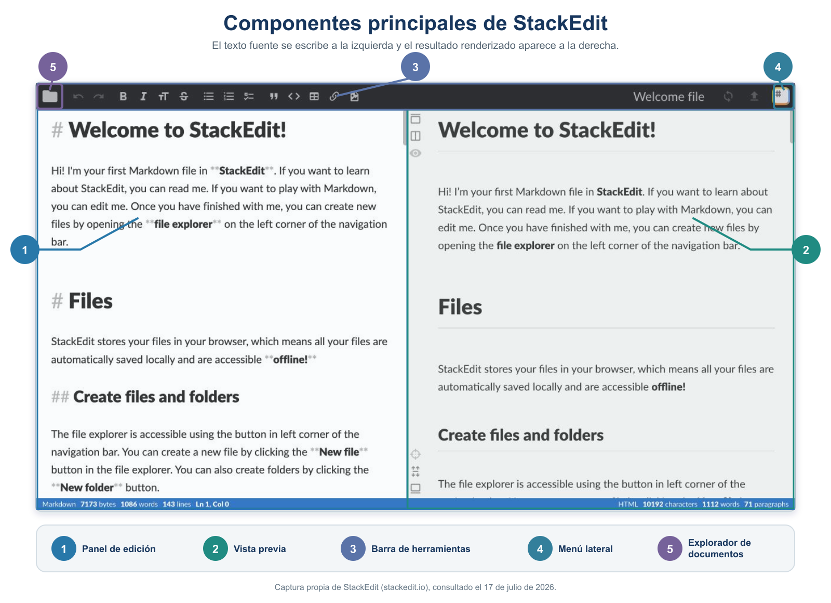
🏠 PRÁCTICAS 3–4
Markdown · StackEdit / GitHub
StackEdit: escribir y ver el resultado
Una herramienta para practicar Markdown sin instalar software. URL: https://stackedit.io/
Notes:
Solo señalar: panel de edición, vista previa y exportación.
Advertencia importante: StackEdit guarda en el navegador; el estudiante debe exportar el .md y guardarlo en su carpeta.
No recorrer menús uno por uno. La imagen queda como referencia visual.
Tiempo: 3 min.
GUÍA DE PRÁCTICA
Referencia: lección web, “Práctica 3 — Markdown en StackEdit” y “Práctica 4 — GitHub como alternativa”.
Prioridad en clase: BAJA. Mostrar rápidamente dónde están y qué deben lograr.
Práctica 3: ejercitar encabezados, listas, enlaces, código y tablas en Markdown.
Práctica 4: alternativa para quien quiera trabajar el archivo Markdown en GitHub.
No consumir tiempo del taller resolviendo toda la sintaxis; los estudiantes pueden continuar después.

Slide 22
Markdown: escribir para que el análisis se entienda
Texto plano con marcas simples; el contenido sigue siendo legible.
# Pregunta central
¿Cuántos genes tiene E. coli?
## Subpreguntas
1. ¿Cuál es el tamaño?
2. ¿Cuántos genes hay?
## Estrategia
| Pregunta | Evidencia |
|---|---|
| Genes | registros gene |
Quédate con esto
• Encabezados organizan.
• Listas ordenan pasos.
• Tablas comparan información.
• Código se distingue del texto.
• Enlaces registran fuentes.
No memorices símbolos: úsalos con propósito.
Notes:
Objetivo: mostrar para qué sirve Markdown, no impartir una clase completa de sintaxis.
Pregunta: “¿Se entiende el texto de la izquierda aunque no esté renderizado?”. Esa es una de sus ventajas.
Si el tiempo es corto, dejar los elementos específicos para la práctica posterior.
Tiempo: 5 min.

Slide 23
VAMOS A LA PRÁCTICA
S1 · 15
Práctica 2 — Iniciar protocolo.md
Crear el documento que crecerá durante el semestre
Markdown básico · pregunta · subpreguntas · estrategia
ESTRUCTURA MÍNIMA
MARKDOWN
CRITERIO
# Pregunta
## Subpreguntas
## Evidencia
## Estrategia
títulos · listas · énfasis · bloques de código
otra persona debe poder seguir el razonamiento
PREGUNTA AL GRUPO
¿Qué sección de protocolo.md contiene una decisión y no solo una descripción?
Introducción a la Bioinformática · LCG UNAM · 2026

Slide 24
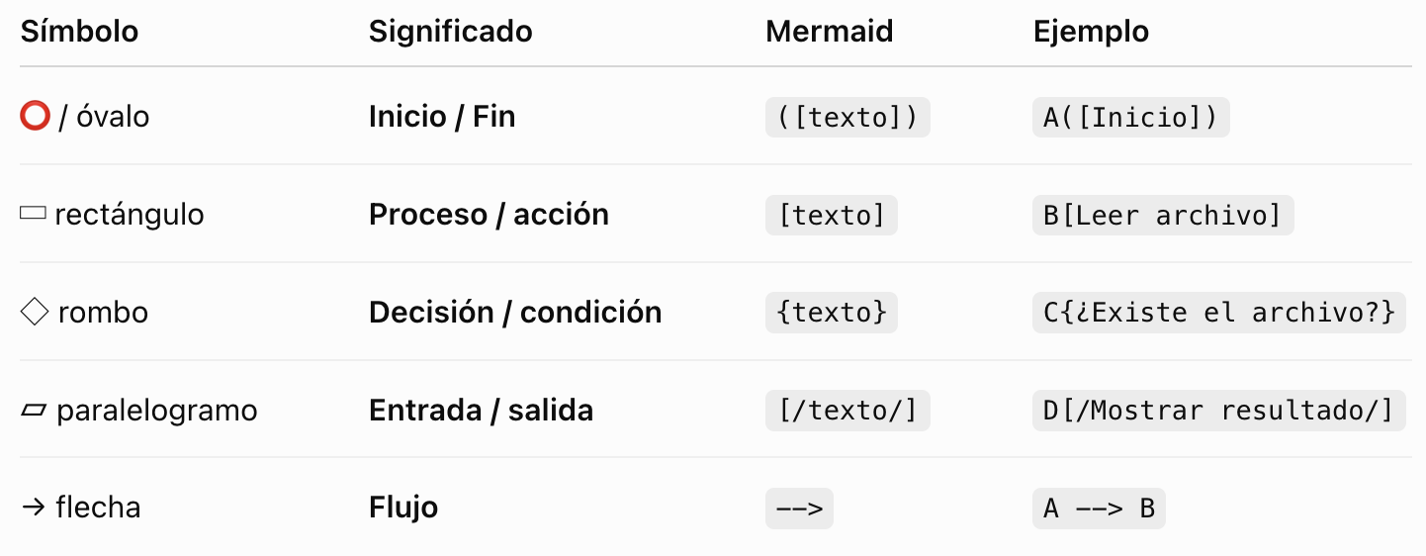
REPRESENTAR PROCESOS
S1 · 16
Mermaid permite convertir una estrategia en un flujo
TEXTO
IDEA VISUAL
flowchart LR
A[Pregunta] --> B[Datos]
B --> C[Análisis]
C --> D[Conclusión]
Pregunta
→
Datos
→
Análisis
→
Conclusión
El diagrama ayuda a detectar pasos faltantes o decisiones ambiguas.
PREGUNTA AL GRUPO
¿Qué paso de tu estrategia sería útil convertir en una decisión sí/no?
Introducción a la Bioinformática · LCG UNAM · 2026

Slide 25
USO RESPONSABLE DE IA
S1 · 17
IA: revisora del razonamiento, no sustituto del razonamiento
TU BORRADOR
IA REVISA
TÚ VERIFICAS
TÚ DECIDES
pregunta + estrategia
→
claridad / ambigüedad
→
contra la lección
→
aceptar / corregir
Si la IA inventa una herramienta, una fuente o un paso que no puedes justificar, no lo adoptes.
PREGUNTA AL GRUPO
¿Qué debe hacer el estudiante si la IA propone algo que no entiende?
Introducción a la Bioinformática · LCG UNAM · 2026

Slide 26
EVIDENCIA DE APRENDIZAJE
S1 · 18
¿Qué debe quedar al terminar S1?
protocolo.md
reporte de lectura
pregunta + subpreguntas + estrategia
ideas clave del capítulo 1
bitácora de IA
dudas
qué preguntaste y qué decidiste
qué necesitas revisar después
No buscamos un protocolo “perfecto”; buscamos un razonamiento explícito que pueda revisarse.
PREGUNTA AL GRUPO
¿Qué evidencia mostraría que el estudiante realmente pensó la estrategia y no solo llenó una plantilla?
Introducción a la Bioinformática · LCG UNAM · 2026

Slide 27
DIAGNÓSTICO
S1 · 19
Errores conceptuales que conviene detectar desde S1
“Bioinformática = comandos”
volver a pregunta → evidencia
“si corre, está bien”
pedir verificación y validación
“documento al final”
documentar mientras se decide
“la IA sabe”
exigir fuente, comprensión y verificación
“reproducible = correcto”
distinguir reproducibilidad de robustez
PREGUNTA AL GRUPO
¿Cuál de estos errores sería más costoso si se mantiene durante todo el semestre?
Introducción a la Bioinformática · LCG UNAM · 2026

Slide 28
Cierre · ¿Con qué idea te quedas?
Cinco comprobaciones rápidas antes de terminar.
1
Bioinformática no es…
memorizar programas
2
Reproducible significa…
puedo regenerar el resultado
3
Reproducible NO garantiza…
que el resultado sea correcto
4
Antes de elegir una herramienta…
defino la evidencia que necesito
5
El razonamiento queda registrado en…
el protocolo
Notes:
Hacerlo oralmente como cierre, no como examen. Pedir que completen cada frase.
Si hay confusión entre verificación y validación, recuperar un ejemplo, no repetir definiciones.
Tiempo: 4 min.

Slide 29
Después de la sesión
El taller abre el trabajo; la evidencia se completa después.
Completar
Documentar
Preparar S2
Terminar la estrategia de la Práctica 1 y corregirla con lo discutido en clase.
Iniciar protocolo.md con pregunta, subpreguntas y estrategia.
Reporte de lectura, práctica de Markdown y lectura/primer intento indicado para la siguiente sesión.
Ruta de prácticas de S1
P1 · revisar/discutir en clase
P2 · iniciar protocolo.md
P3–P4 · continuar después
A partir de S2: leer antes → practicar en el taller → corregir después
Notes:
Cerrar explicando la dinámica de aula invertida que se usará desde S2.
En S1 no hubo lectura previa porque es la primera sesión. A partir de ahora el estudiante llega con un primer intento; el tiempo presencial se usa para comparar, corregir, justificar y resolver dudas.
Recordar que los errores razonables del primer intento son parte del aprendizaje.
Tiempo: 3 min.
GUÍA DE PRÁCTICA
Antes de cerrar, recordar explícitamente qué prácticas se trabajaron y cuáles continúan fuera de clase. La presentación es una guía; la instrucción completa y los entregables permanecen en la lección web.

